Slide 1
Projekt XV. gimnazije #volontiramurealnom
Nikola Dmitrović, prof.
Jelena Raguž, mag. paed.

Slide 2
Sadržaj
Posebnosti XV. gimnazije
Potreba učenika
Odgovor škole na potrebe učenika
Osmišljavanje i tijek projekta
Zadovoljstvo projektom
Planovi za budućnost

Slide 3
Posebnosti XV. gimnazije
prirodoslovno – matematički program i međunarodni IB program
1036 učenika
izvrsni akademski rezultati (rezultati Državne mature, plasmani na državnim i međunarodnim natjecanjima znanja)
brojne mogućnosti izborne i fakultativne nastave i sudjelovanja u projektima
Zaklada MIOC Alumni – serija predavanja Xvsrtan

Slide 4
Koja je stvarna potreba učenika XV. gimnazije?

Slide 5
Potreba učenika
Učenici nakon gimnazije imaju brojna stečena znanja i vještine te mogućnosti za nastavak obrazovanja.
Učenici nisu dovoljno informirani o mogućnostima nakon srednje škole, kao i mogućnosti koje im pojedini fakultet pruža.
Učenici nemaju iskustva u realnom sektoru koje bi im olakšalo odabir zanimanja.

Slide 6
Kako zadovoljiti tu potrebu?

Slide 7
informiranje učenika o svakom fakultetu pojedinačno – suradnja sa Zakladom MIOC Alumni (predavanja bivših učenika)
posjeti fakultetima i fakultetski posjeti Školi
radionice karijernog savjetovanja i individualno karijerno savjetovanje
suradnja s CRO AI udrugom i tvrtkom Mindsmits
ljetna praksa za najbolje natjecatelje iz nastavnog predmeta Informatika - pokušaj
približavanje učenika svijetu rada i uvid u zanimanja – suradnja s Vijećem roditelja

Slide 8
Kako povezati svijet rada i učenike?

Slide 9
Tijek projekta
diskusija s Vijećem roditelja o idejama i mogućnostima te resursima za upoznavanje učenika sa svijetom rada → nastanak projekta #volontiramurealnom
prvi puta realiziran u travnju 2022. godine
ideja projekta: pružanje mogućnosti učenicima za jednodnevno volontiranje u realnom sektoru i dobivanje uvida u svijet rada i poslove određenih zanimanja

Slide 10
Čiju pomoć trebamo?

Slide 11
Partneri projekta
pronalazak zainteresiranih poslodavaca → zadaća Vijeća roditelja
U prvoj godini pronašli smo devet poslodavaca za suradnju:
Storm Computers,
Notus IT,
Databox,
mStart,
Centar umjetne inteligencije Lipik,
Mindsmiths,
Pastor,
JYSK,
Rimac Automobili.
partneri su ponudili broj učenika koje su spremni primiti (prvotno 5 učenika)

Slide 12
Kako odabrati učenike koji će sudjelovati u projektu?

Slide 13
Selekcija zainteresiranih učenika
uvjet: jednaka prilika za sudjelovanje, neovisno o iskustvu i akademskom uspjehu
učenici se prijavljuju anonimno → motivacijska pisma
poslodavci su dobili mogućnost samostalno odabrati učenike putem anonimnih motivacijskih pisama

Slide 14
Koja je svrha projekta za odabrane učenike i školu?

Slide 15
Svrha projekta
Učenici:
upoznaju svijet rada - motivacija za učenje i zalaganje
raspoznaju/prepoznaju/potvrde vlastite interese i potrebe
koriste iskustveno učenje i timski rad, upoznaju nove uloge i situacije
izrađuju plan za buduće učenje te stvaraju kontakte za daljnji samostalni razvoj
primjenjuju školska znanja u radu, vještine rješavanja problema i organizacije vremena
razvijaju prezentacijske i komunikacijske vještine
Škola:
ostvaruje partnerstvo škole i Vijeća roditelja,
približava se svijetu rada i omogućava učenicima praktičan rad
uvodi novi oblik profesionalne orijentacije
širi socijalne resurse

Slide 16
Tijek i realizacija

Slide 17
Zadovoljstvo učenika i partnera po završetku sudjelovanja u projektu?

Slide 18
ukupno prijavljenih učenika u 1. godini provedbe projekta: 89
ukupno uključenih učenika u 1. godini provedbe projekta: 54 (31 realiziran; 23 u tijeku)
ukupno uključenih poduzeća u 1. godini provedbe projekta: 10 (9 realizirano, 1 u tijeku)
evaluaciju sudjelovanja u projektu ispunilo 19 učenika

Slide 19
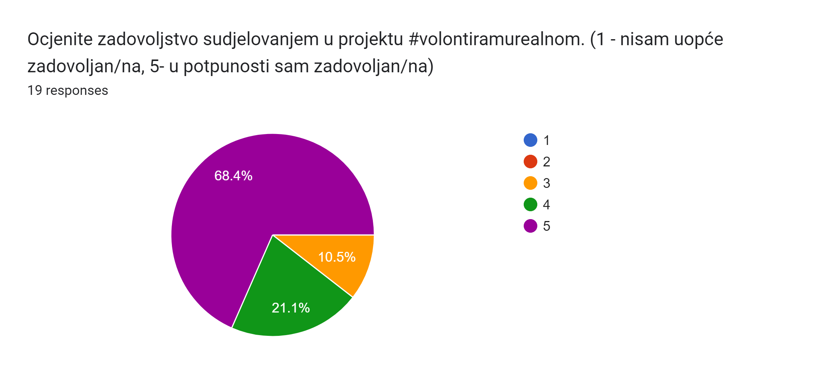
Rezultati evaluacije - učenici

Slide 20
KOJE SU PREDNOSTI sudjelovanja u projektu #volontiramuralnom? Ukratko objasni svoj odgovor.
dobiva se uvid u funkcioniranje poduzeća (7 osoba)
pomaže učenicima prilikom odabira fakulteta (6 osoba)
upoznavanje sa svijetom rada (kako je to raditi negdje) (5 osobe)
upoznavanje novih ljudi (4 osobe)
mogućnost zapošljavanja u tom poduzeću u budućnosti (2 osoba)
mogu iskusiti i upoznati stvari za koje nisu sigurni hoće li imati više prilike (1 osoba)

Slide 21
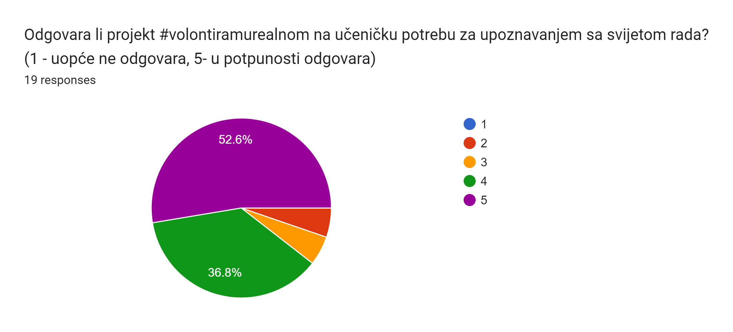

Slide 22
Što biste promijenili ili dodali u projekt #volontiramurealnom?
više praktičnog rada tijekom volontiranja (7 osoba)
dulje trajanje volontiranja (6 osoba)
raznovrsnija područja rada i/ili zanimanja (4 osobe)
ništa (3 osobe)
više oglašavanja o projektu unutar škole (1 osoba)
prednost pri odabiru učenika 3. i 4. razreda (1 osoba)

Slide 23
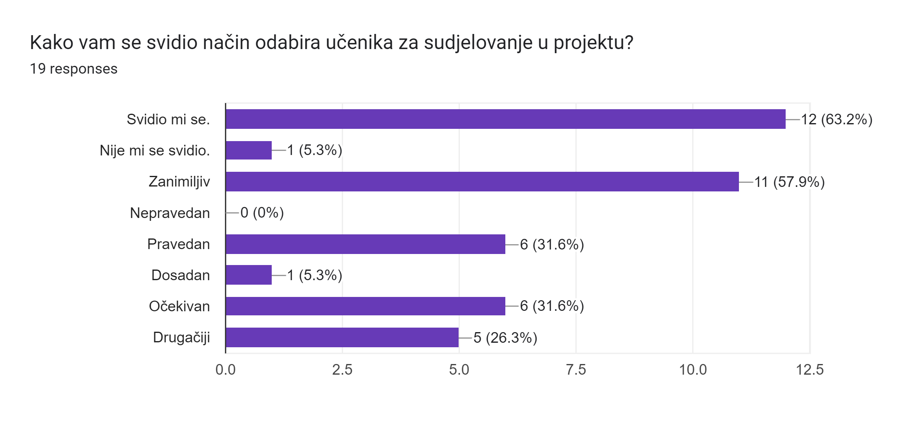

Slide 24
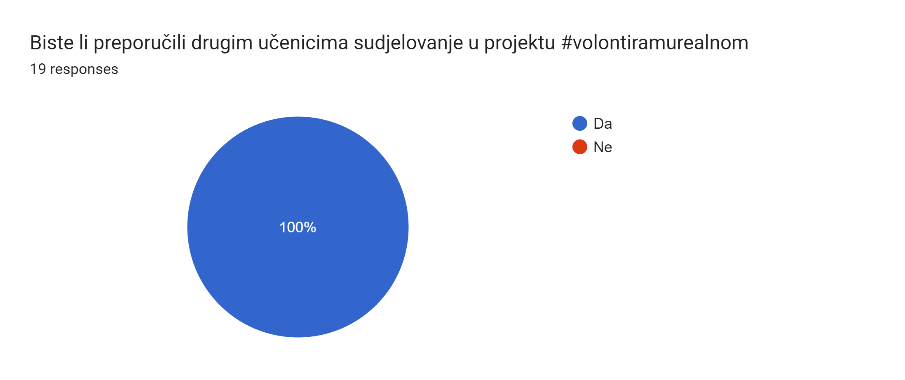

Slide 25
Što bismo promijenili / dodali / oduzeli?
Kako obogatiti program iduće godine?

Slide 26
Plan za budućnost
povećati broj volontiranja godišnje i broj partnera – poslodavaca
proširiti suradnju s partnerima različitih područja rada
program profesionalne orijentacije obogatiti pripremajući učenike za sudjelovanje u projektu kroz radionice pisanja motivacijskog pisma i životopisa
provesti anketu o očekivanjima i stavovima učenika i partnera prije i nakon volontiranja

Slide 27
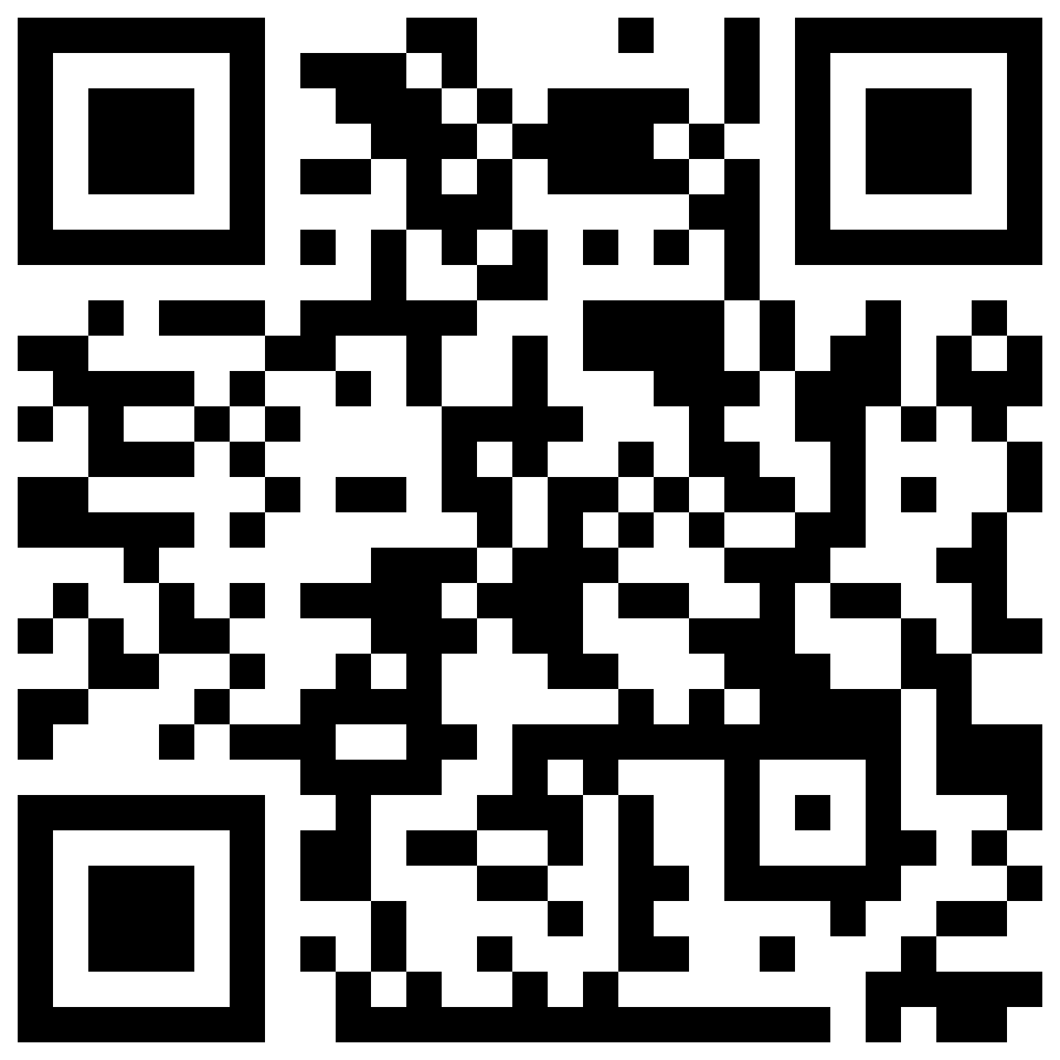
Evaluacija

Slide 28
Hvala na pažnji!

